Slide 1

稽察機關採購執行常見缺失態樣探討
審計部臺灣省南投縣審計室
陳光銘
115年6月29日

Slide 2
報告大綱
前置作業階段
預算書編列階段
招、決標作業階段
履約管理及結算驗收階段
維護管理階段
一
二
三
四
五

Slide 3
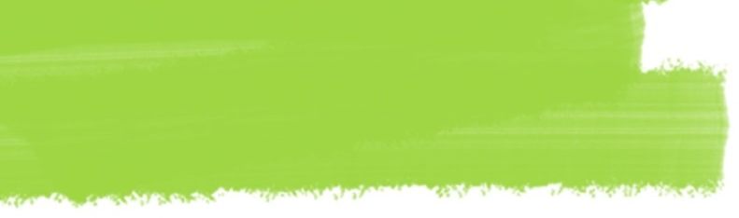
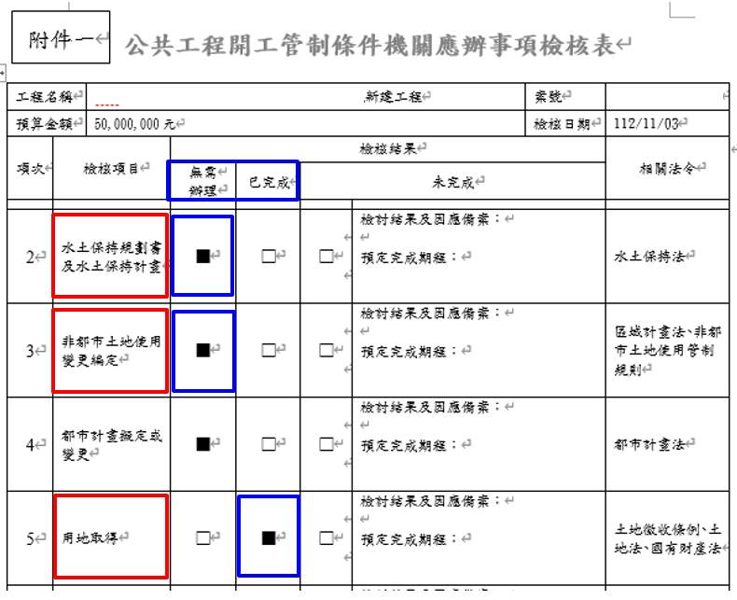
前置作業階段
查核發現
尚未完成用地取得、使用地變更、未登錄地登錄、簡易水保計申報書報核等前置作業，未確實填報開工檢核表
缺失態樣
未確實於工程發包前完成建造執照、水土保持計畫、取得用地及使用地變更等前置作業，延誤工程發包及完工時程。
相關法令
公共工程開工要件注意事項第4點，自規劃設計階段即預先檢討「公共工程開工管制條件機關應辦事項檢核表」，於招標前確實辦理完成及檢核。

Slide 4
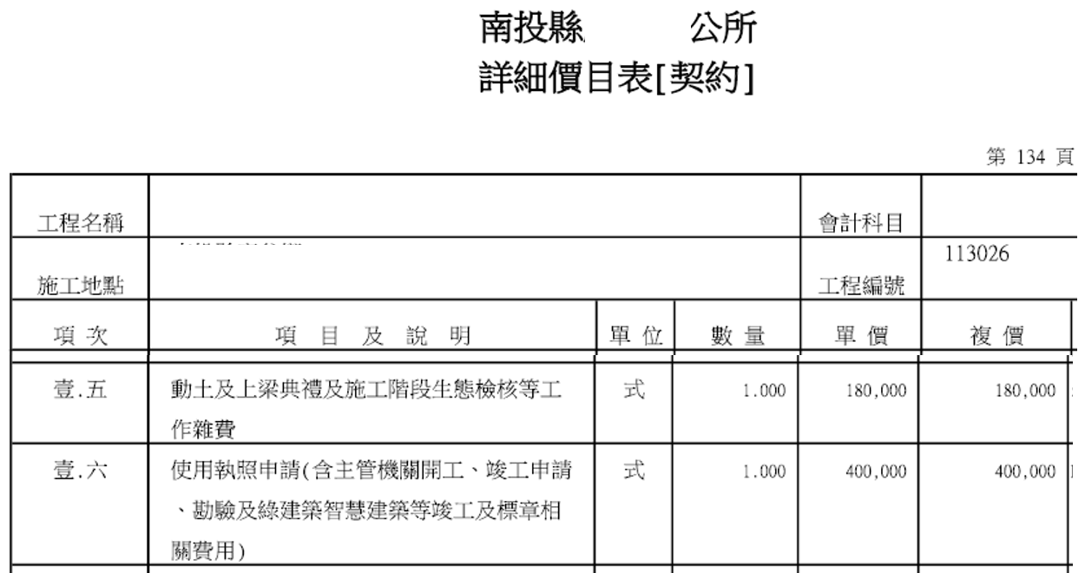
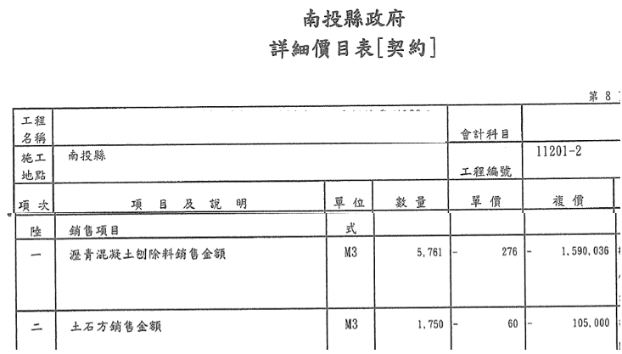
預算書編列階段
查核發現
１
缺失態樣
1.部分應以工程管理費支用項目，不當
納入工程合約發包。
(南投縣政府各機關學校工程管理費及行政作業
費支用要點第3點第9款、工程會104.6.29工程
技字第10400194790號函)
2. 未就瀝青混凝土刨除料妥善規劃使
用方式，仍沿用已廢止規定編列折價
要求廠商回購。
(工程會113.2.29.工程技字第1130200141號、
114.10.3工程技字第1140200888號等函、工
程採購契約範本)
２

Slide 5
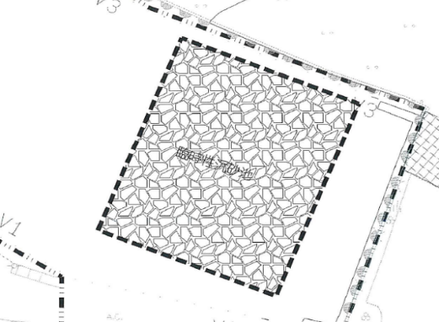

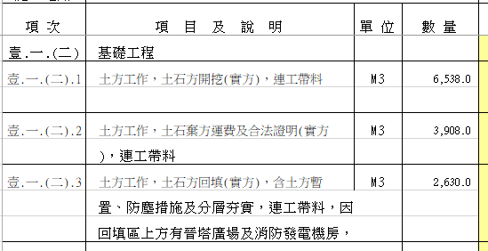
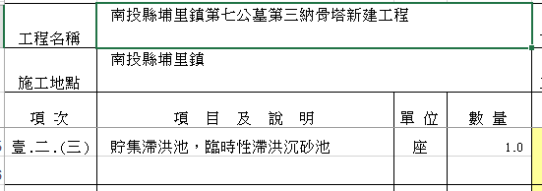
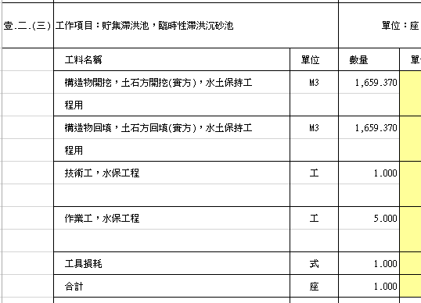
預算書編列階段
查核發現
4
缺失態樣
3.部分工程預算書項目未檢附單價分析
表，或未選用工程會各類別施工綱要
規範，編列過於簡略。
(南投縣政府加強工程委託技術服務廠商履約作
業注意事項貳、一、(六)及貳、二)
4.工程預算書部分項目及內容編列欠覈
實，多計工項數量或重複編列利管費。
(契約規定)
基礎工程之土石方開挖及回填已包含臨時性滯洪沉砂池挖填方數量，仍再重複編列土石方挖填費用

Slide 6
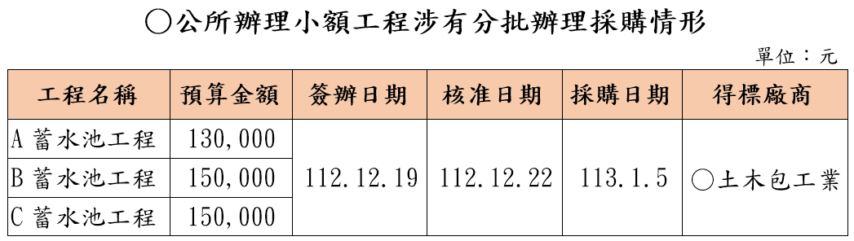
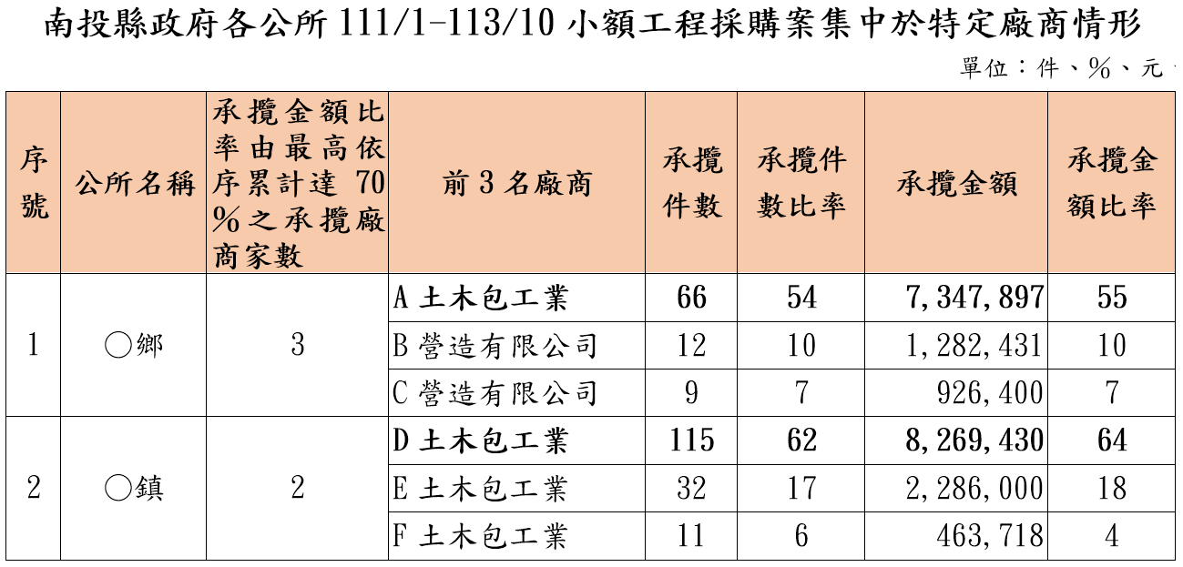
招、決標作業階段
查核發現
1
缺失態樣
1.辦理相近期間、地點之同質性或年度
經常性工程，未考量採併案發包或開
口契約方式辦理，卻分批以小額工程
辦理採購。
(中央機關未達公告金額採購招標辦法第6條規
定、機關辦理公告金額十分之一(新臺幣10萬元)
以下採購常誤解或錯誤態樣第一(二)態様)
2
2.逕洽廠商辦理小額工程採購有集中特
定廠商情形。
(工程會98.7.24工程企字第09800330080號函)

Slide 7
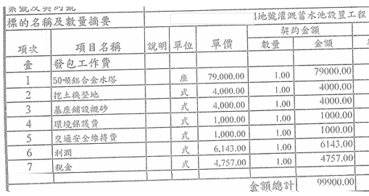
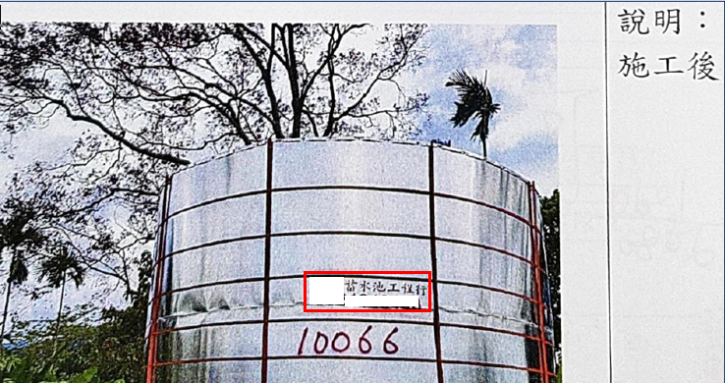
招、決標作業階段
查核發現
3
承攬廠商：○○土木包工業
缺失態樣
3.得標廠商將應自行履行之全部或主要
部分由其他廠商代為履行，涉有轉包
情事。
(政府採購法第65條第1、2項；機關辦理公告金
額十分之一(新臺幣10萬元)以下採購常見誤解
或錯誤態樣」第二(六)態樣)。
4.採購材料指定特殊尺寸及型式，涉有
規格限制競爭情事。
(政府採購法第26條第2項)
施作廠商：○○蓄水池工程行
5.辦理採購未經事前簽辦核准即由廠商
先行履約。
(工程會訂定「採購業務」作業程序說明表之控
制重點一、(一)、5)

Slide 8
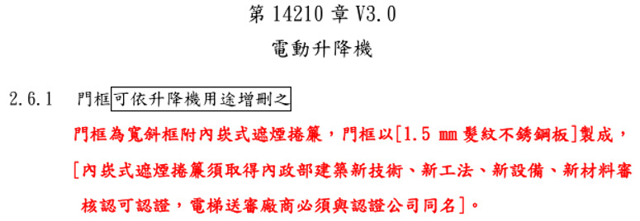
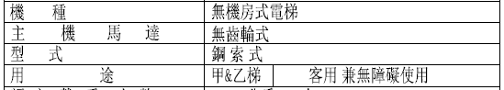
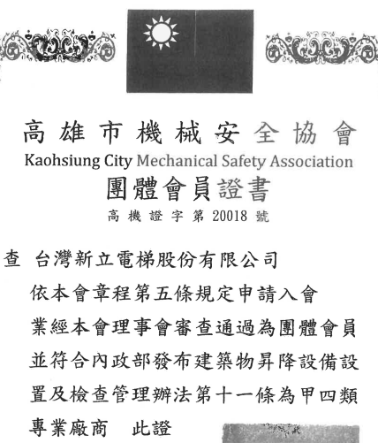
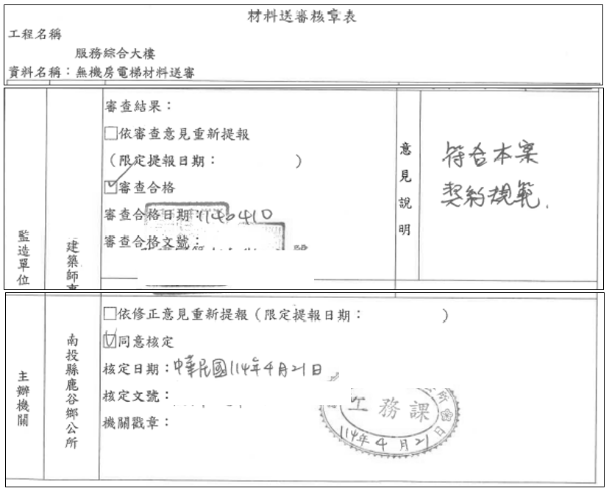
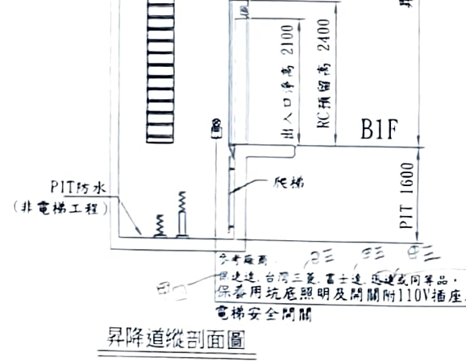
招、決標作業階段
查核發現
延伸案例(設備送審)
4
Mitsubishi、Hitachi、KONE均為甲五類電梯協會團體會員，若採同級品亦應為甲五類廠商設備！
A廠商想投標，不能向擁有該認證的B專業防火門廠商購買門扇來組裝 技術性綁標？！
保速達為甲四類電梯協會團體會員，三菱、富士達、迅達(OTIS)為甲五類會員 二者電梯設備非屬同等品！
送審之電梯廠牌為甲四類專業廠商(屬特定類型如中小型電梯製造或服務商)生產之設備，非屬同等品！

Slide 9
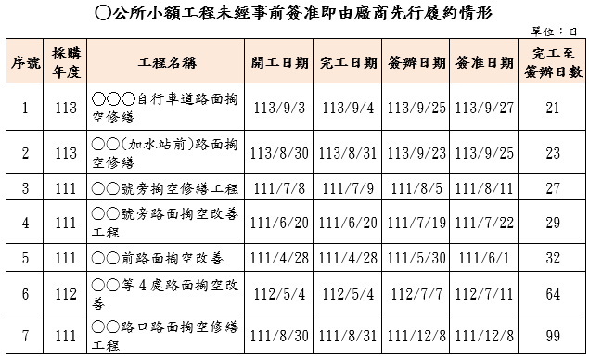
招、決標作業階段
查核發現
5
建請強化採購作業內控機制，並參考中寮鄉公所採購模式，
可採開口契約方式辦理。

Slide 10
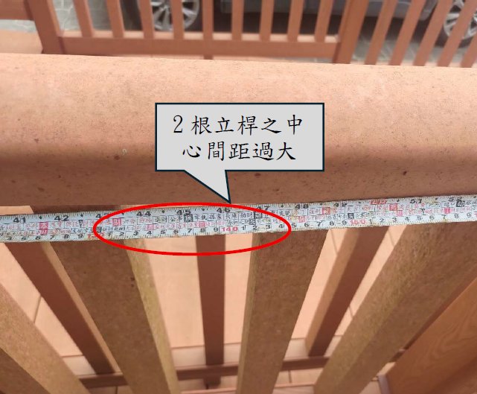
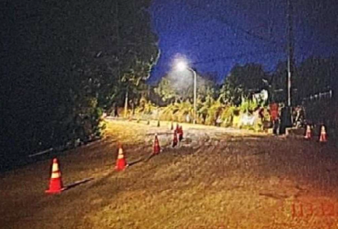
履約管理階段
查核發現
2
缺失態樣
景觀平台之「護欄」，施作立桿間距18cm，不符設計間距15cm
1.工程基本資料及結算資料未填報於工
程會資訊網路系統。
(公共工程施工品質管理作業要點第14點)。
2.工程未依契約圖說規定辦理，施工數
量短少或規格不符。
(契約規定)
3.設計單位未覈實辦理測設作業致須辦
理變更設計，機關亦未確實追究設計
錯誤之疏失責任。
(契約規定)
AC路面鋪設方式，採全部刨除施工，不符規範須採半半施工方式

Slide 11
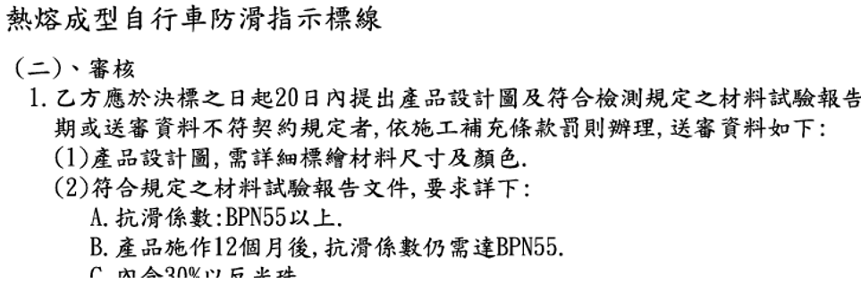
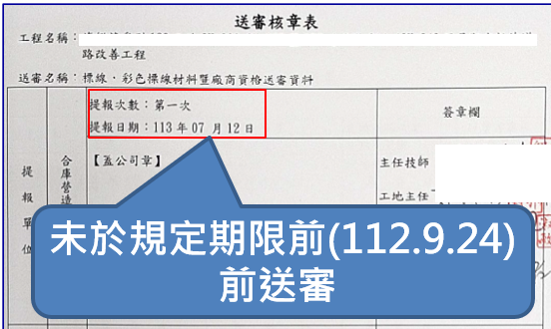
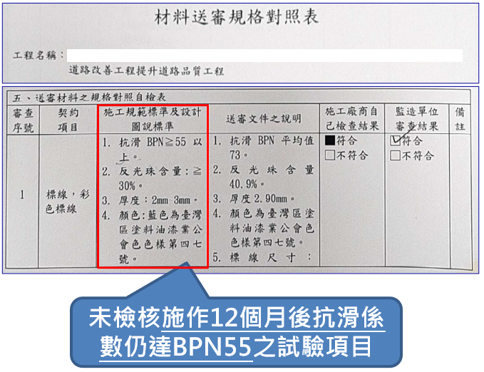
履約管理階段
查核發現
6
缺失態樣
4.施工廠商品管人員於部分施工期間跨
越其他標案執行職務。
(公共工程施工品質管理作業要點第4點；南投
縣政府公共工程品質管理作業要點第5點)
5.施工廠商未於特定施工項目之施工期
間設置足額技術士。
(營造業法第33條；營造業專業工程特定施工項
目應置之技術士種類比率或人數標準表)
6.材料試驗報告不全，或未依規定期限
及項目辦理材料送審，或送審設備規
格未符規範規定，仍予審查合格同意
使用。
(契約規定)

Slide 12
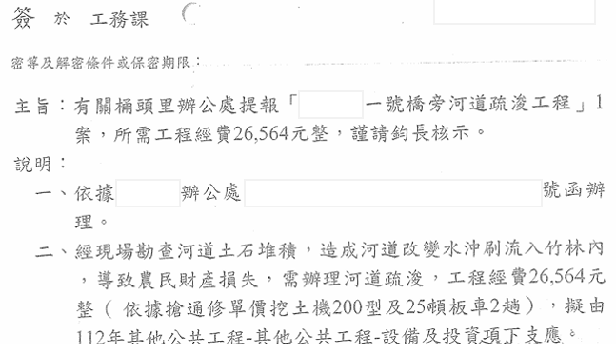
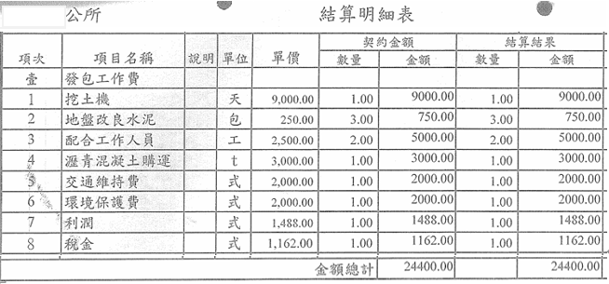
結算驗收階段
查核發現
1
缺失態樣
1.未依廠商所送竣工書圖文件覈實辦理
驗收，致有實際施作項目與估價單及
竣工資料不符。
(機關辦理公告金額十分之一(新臺幣10萬元)以
下採購常見誤解或錯誤態樣」序號二(十二))
2.辦理工程驗收作業時程冗長，行政效
率不彰，影響政府施政效能。
(契約規定)
？
驗收作業未依廠商所送竣工書圖文件確實驗覈
實際施作與估價單及竣工資料不符，仍驗收合格
？

Slide 13
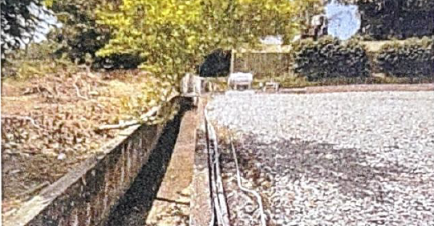
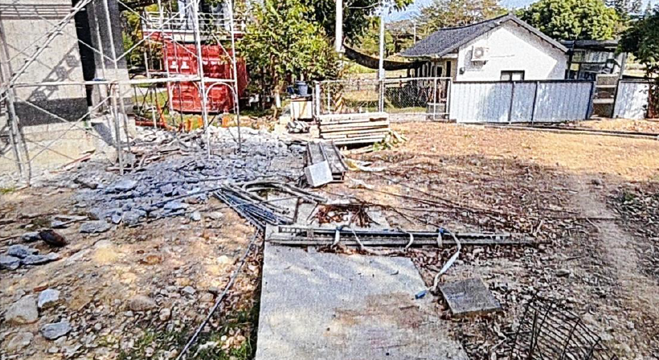
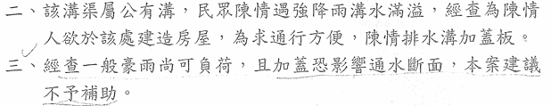

維護管理階段
查核發現
○里○段○地號旁排水溝加蓋工程
缺失態樣
2
施工前
1.部分學校操場跑道損壞久未修復。
(工程會95.11.8.工程企字第09500434010號函)
國產署用地
2.排水渠道加蓋後經毗鄰地主回填土方
及設置圍籬占用。
(南投縣縣有土地被占用處理辦法第2條)
第1次簽辦
施工後
第2次簽辦
新建民宅

Slide 14
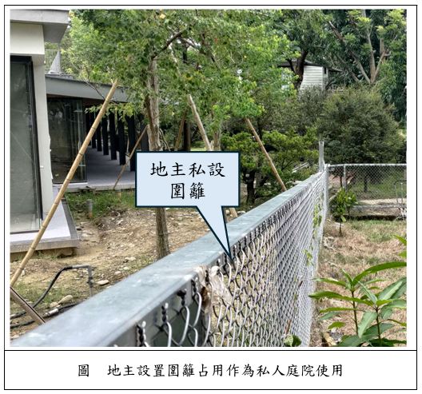
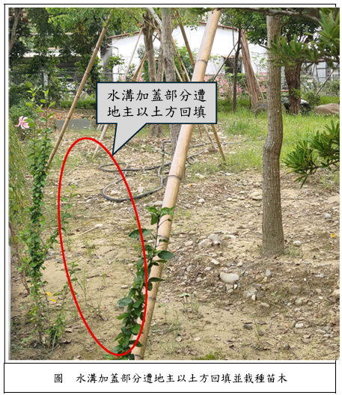
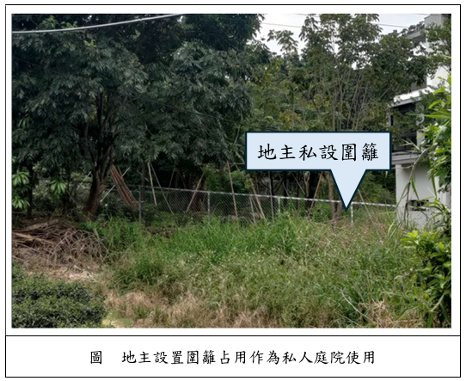
維護管理階段
查核發現
2

Slide 15
報告完畢
敬請指教

